Slide 1
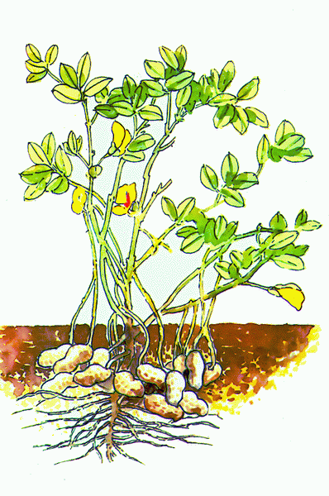

落花生
许地山
简介
下一张

Slide 2
落花生名字的由来：陆地上的植物，几乎都在地上开花，地面上结果，唯独花生是在地上开花地面下结果，所以人们叫它落花生。
PPT模板下载：www.1ppt.com/moban/ 行业PPT模板：www.1ppt.com/hangye/
节日PPT模板：www.1ppt.com/jieri/ PPT素材下载：www.1ppt.com/sucai/
PPT背景图片：www.1ppt.com/beijing/ PPT图表下载：www.1ppt.com/tubiao/
优秀PPT下载：www.1ppt.com/xiazai/ PPT教程： www.1ppt.com/powerpoint/
Word教程： www.1ppt.com/word/ Excel教程：www.1ppt.com/excel/
资料下载：www.1ppt.com/ziliao/ PPT课件下载：www.1ppt.com/kejian/
范文下载：www.1ppt.com/fanwen/ 试卷下载：www.1ppt.com/shiti/
教案下载：www.1ppt.com/jiaoan/
学习目标：
体会父亲所说的话，从中学会要做对别人有用的人，不要做只讲体面而对别人没有好处的人。
背诵自己喜欢的段落。
理解课文内容，学习花生不求虚名，默默奉献的品格。

Slide 3
快速阅读课文，回答下列问题
一、给下列红色的注音
开辟（ ） 榨油（ ）
爱慕（ ）
二、看看课文围绕落花生讲了一些什么事情，然后完成这个填空：
（按课文顺序填空）
种花生—〉（ ）—〉（ ）—〉（ ）
pì
zhà
mù
收花生
吃花生
议花生

Slide 4
分小组细读全文，讨论思考：
1、我们兄弟姐妹是怎样评论花生的？父亲又是怎样说的？
2、父亲拿什么来与花生进行对比？
3、父亲通过花生告诉了我们什么道理呢？

Slide 5
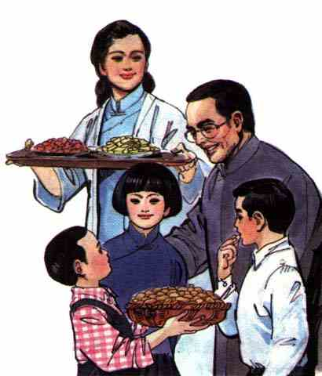
谁能把花生的好处
说出来？
花生的味美
花生的价钱便宜，
谁都可以买来吃，
都喜欢吃，
这就是它的好处
花生可以榨油

Slide 6
花生的好处很多，有一样最可贵，它的果实埋在地里，不像桃子、石榴、苹果那样，把鲜红嫩绿的果实高高地挂在枝头上，使人一见就生爱慕之心。你们看它矮矮地长在地上，等到成熟了，也不能立刻分辨出来它有没不果实，必须挖出来才知道
第一次 第二次 第三次父亲的话：
对比

Slide 7
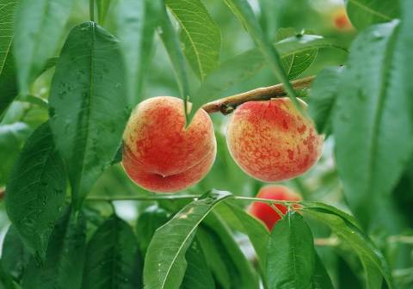
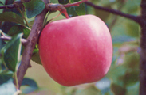
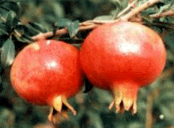
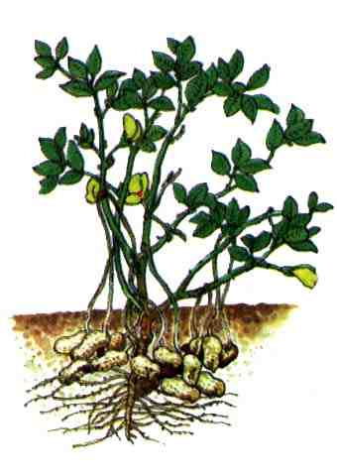
返回

Slide 8
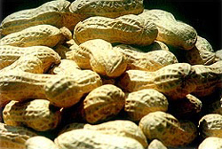
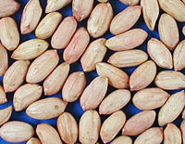
“所以你们要像花生，它虽然不好看，可是很有用，不是外表好看而没有实用的东西。”
返回

Slide 9
“对，这是我对你们的希望。”
含义

Slide 10
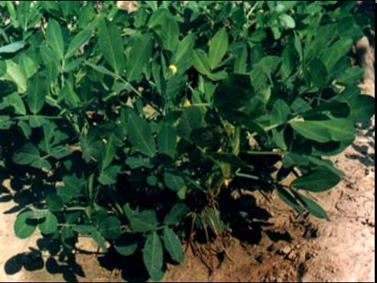
含义：
人要做有用的人，不要做只讲体面而对别人没有好处的人。
作业：
联系本课内容，想想要怎样做一个有用的人，把想到的写下来。

Slide 11
作者简介
【许地山】（1893—1941）现 代作家、学者。 名赞堃，字地山，笔名落华生。1921年发表第一篇小说《命命鸟》，接着又发表了,具有朴实淳厚风格的散文名篇《落花生》。作品结集出版的有短篇小说集《缀网劳蛛》、《危巢坠简》，散文集《空山灵雨》，小说、剧本集《解放者》、《杂感集》，论著《印度文学》、《道教史》（上），以及《许地山选集》、《许地山文集》等。
返回

